Slide 1

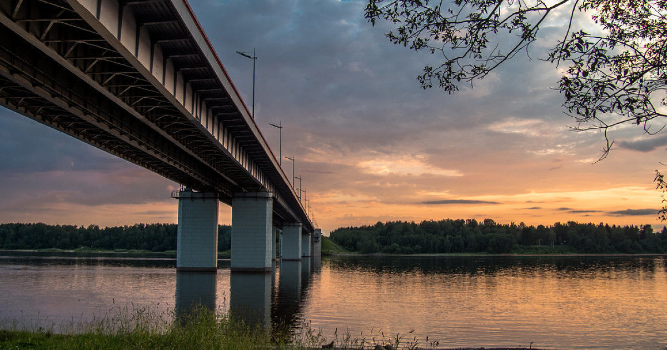

Бюджет для граждан
КИРОВСКОЕ ГОРОДСКОГО ПОСЕЛЕНИЕ
КИРОВСКОГО МУНИЦИПАЛЬНОГО РАЙОНА ЛЕНИНГРАДСКОЙ ОБЛАСТИ
НА 2026 год И ПЛАНОВЫЙ ПЕРИОД 2027 И 2028 ГОДОВ

Slide 2

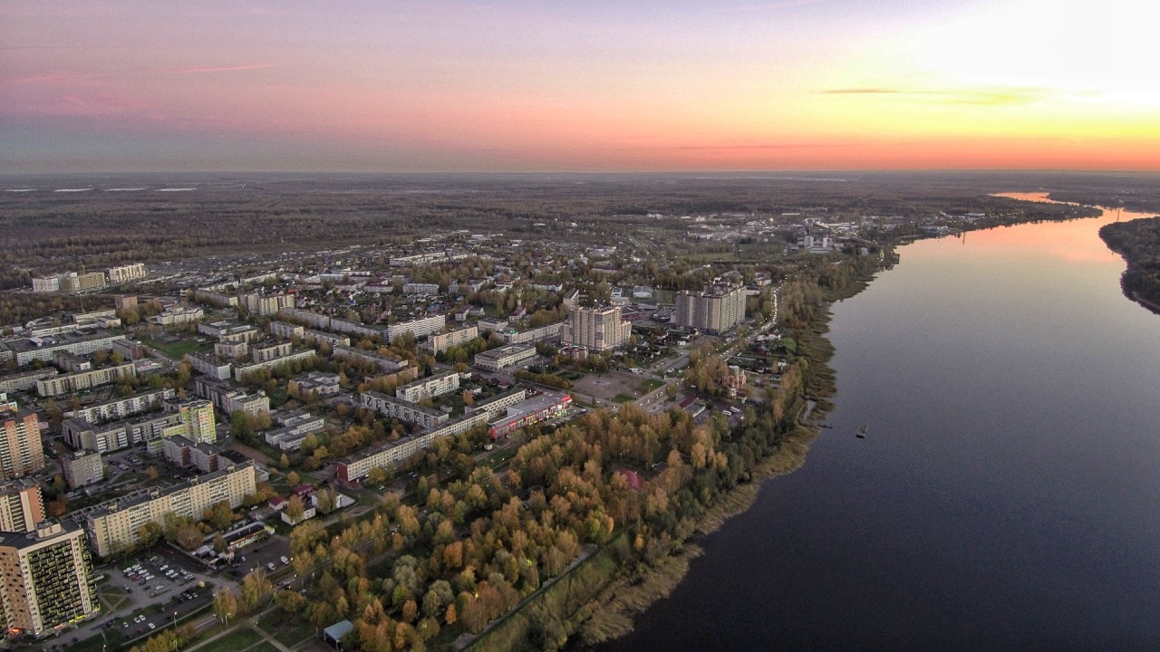

Муниципальное образование «Кировск»
В состав территории муниципального образования входят следующие населенные пункты: г. Кировск, пос. Молодцово.
Административный центр муниципального образования –
г. Кировск
Численность населения:
28 148 человек

Slide 3
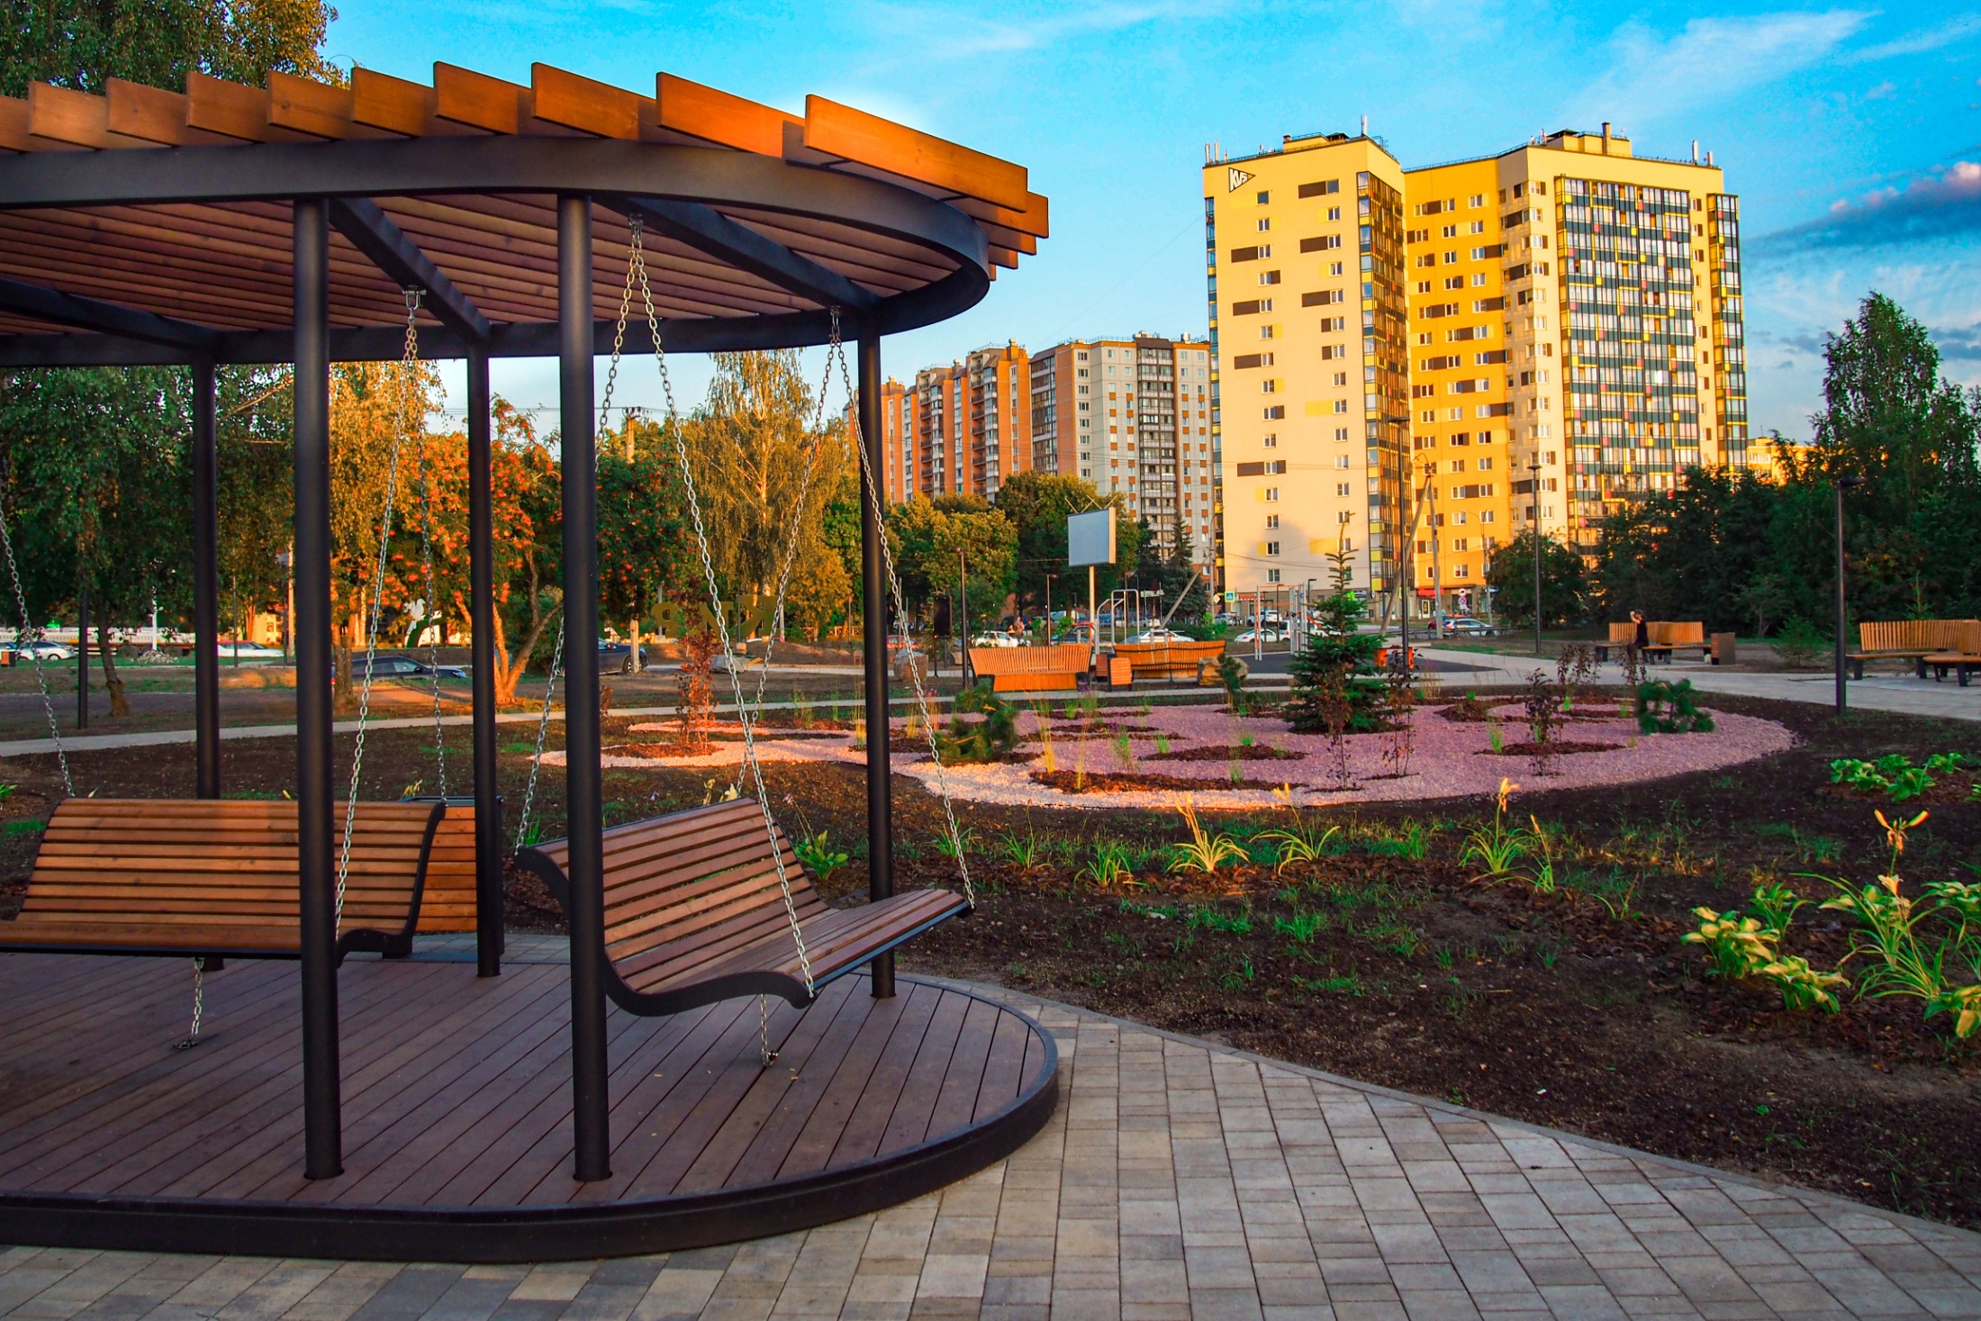
Задачи бюджетной политики на 2026 год и плановый период 2027-2028 годов
Целью бюджетной политики на 2026 год и плановый период 2027-2028 годов является повышение качества жизни и благосостояния граждан, создание современной инфраструктуры путем обеспечения сбалансированного развития муниципального образования, обеспечение дальнейшего роста экономического потенциала МО «Кировск», достижение конкретных общественно значимых результатов.

Slide 4
глоссарий
Доходы бюджета - поступающие в бюджет денежные средства, за исключением средств, являющихся источниками финансирования дефицита бюджета;
Расходы бюджета - выплачиваемые из бюджета денежные средства, за исключением средств, являющихся в соответствии с настоящим Кодексом источниками финансирования дефицита бюджета;
Дефицит бюджета - превышение расходов бюджета над его доходами;
Профицит бюджета - превышение доходов бюджета над его расходами;
Межбюджетные трансферты - средства, предоставляемые одним бюджетом бюджетной системы Российской Федерации другому бюджету бюджетной системы Российской Федерации;
Дотации - межбюджетные трансферты, предоставляемые на безвозмездной и безвозвратной основе без установления направлений их использования.

Slide 5
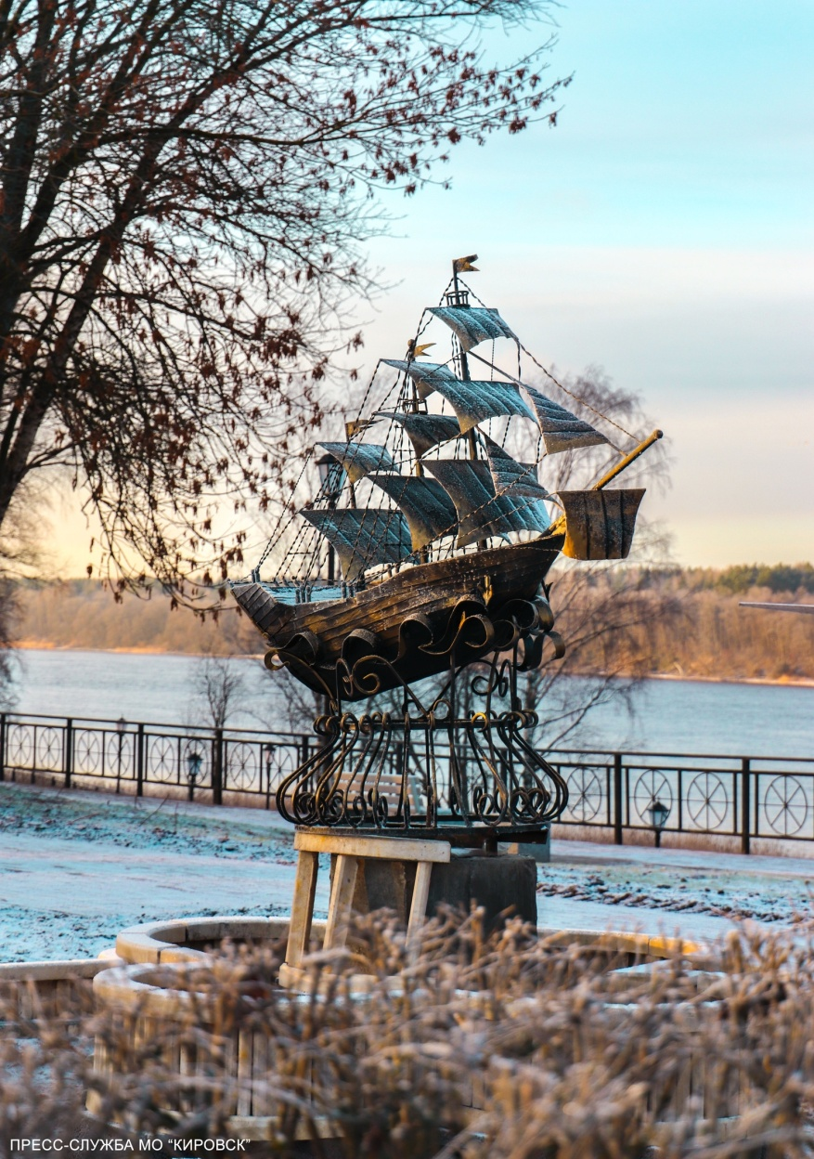
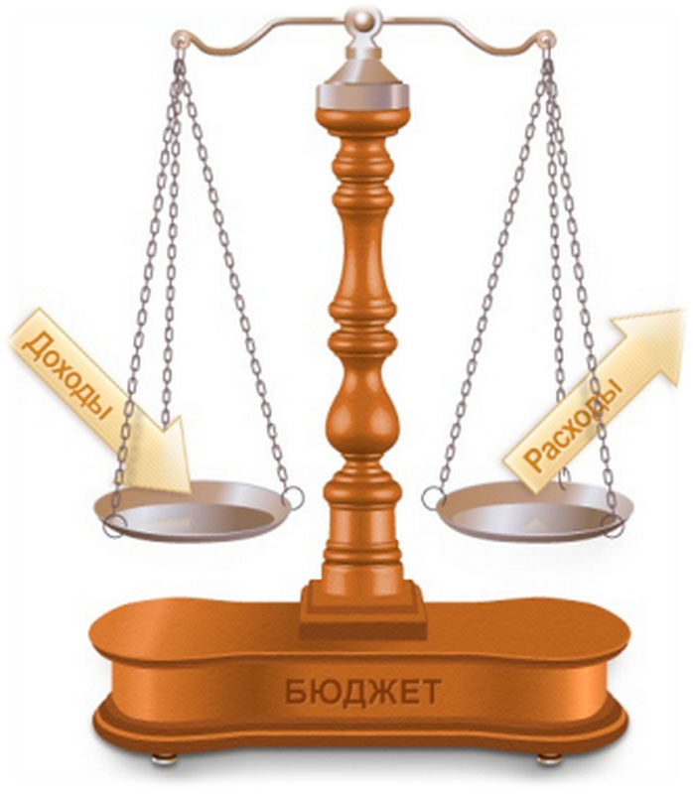
Основные параметры бюджета МО «Кировск»

Slide 6
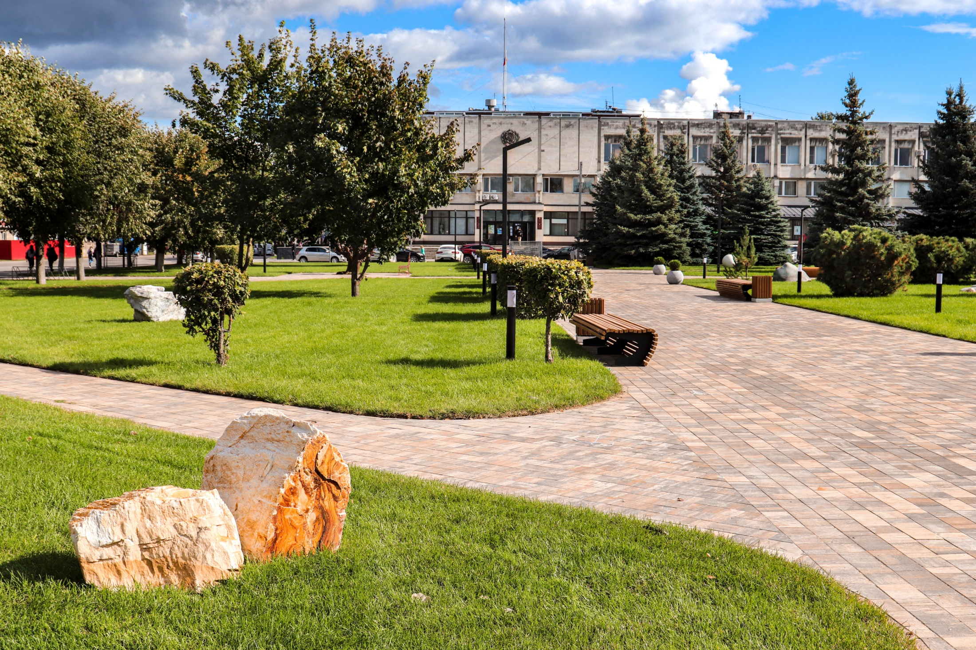
Прогноз основных характеристик бюджета на 2026-2028 годы
тыс.руб.
2026
2027
2028
ДОХОДЫ | 451 264,9 | 433 859,3 | 443 155,8
Налоговые и неналоговые | 413 813,2 | 398 547,2 | 418 279,7
БЕЗВОЗМЕЗДНЫЕ | 37 451,7 | 35 312,1 | 24 876,1
РАСХОДЫ | 461 264,9 | 433 859,3 | 443 155,8
УСЛОВНО УТВЕРЖДЁННЫЕ | 0,0 | 11 200,0 | 22 500,0
ПРОФИЦИТ (+) ДЕФИЦИТ (-) | - 10 000,0 | 0,0 | 0,0

Slide 7
ПРОГНОЗ ДОХОДОВ БЮДЖЕТА МО «КИРОВСК» ОБЪЕМ И СТРУКТУРА НАЛОГОВЫХ И НЕНАЛОГОВЫХ ДОХОДОВ БЮДЖЕТА МО «КИРОВСК»
Налоговые и неналоговые доходы | Оценка, тыс.руб. 2025 год | Прогноз, тыс.руб.
 |  | 2026 год | 2027 год | 2028 год
Налог на доходы физических лиц | 166 500,0 | 179 000,0 | 194 394,0 | 211 112,0
Акцизы | 5 898,9 | 6 563,3 | 8 683,2 | 8 683,2
Налог на имущество физических лиц | 15 514,9 | 20 000,0 | 20 368,0 | 21 530,0
Земельный налог | 54 000,0 | 53 000,0 | 54 550,0 | 55 148,0
Доходы от использования имущества, находящегося в государственной и муниципальной собственности | 65 700,0 | 65 600,0 | 67 652,0 | 71 106,5
Доходы от оказания платных услуг и компенсации затрат государства | 7 100,0 | 8 200,0 | 8 200,0 | 8 200,0
Доходы от продажи материальных и нематериальных активов | 5 000,0 | 79 449,9 | 42 700,0 | 40 500,0
Штрафы, санкции, возмещение ущерба | 1 000,0 | 1 000,0 | 1 000,0 | 1 000,0
Прочие неналоговые доходы | 500,0 | 1 000,0 | 1 000,0 | 1 000,0

Slide 8
ПРОГНОЗ ДОХОДОВ БЮДЖЕТА МО «КИРОВСК»
Безвозмездные поступления | Оценка, тыс.руб. 2025 год | Прогноз, тыс.руб.
 |  | 2026 год | 2027 год | 2028 год
Субсидии | 50 889,9 | 4 135,7 | 7 984,5 | 0,0
Дотации на выравнивание бюджетной обеспеченности | 39 487,3 | 33 316,0 | 27 327,6 | 24 876,1
Субвенции | 10,6 | 0,0 | 0,0 | 0,0
Иные межбюджетные трансферты | 10 000,0 | 0,0 | 0,0 | 0,0

Slide 9
Доходы бюджета на 2026 год тыс.руб.

Slide 10
Налоговые и неналоговые доходы бюджета МО «Кировск»
тыс.руб.
87 680,6

Slide 11
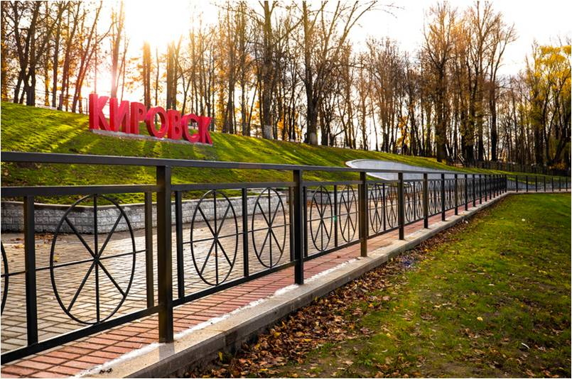
Муниципальный бюджет по разделам расходов
179 863,6
 0,9 %
57 067,5
35 519,5
Расходы 2026 год:
461 264,9
тыс.руб.

Slide 12
Показатели расходов бюджета по разделам и подразделам классификации расходов бюджетов
Наименование показателя | Оценка 2025 год (тыс. руб.) | Прогноз (тыс.руб.)
 |  | 2026 г. | 2027 г. | 2028 г.
Общегосударственные вопросы | 49 743,9 | 53 885,5 | 55 173,1 | 57 915,7
Функционирование высшего должностного лица субъекта РФ и муниципального образования | 4 905,3 | 4 204,2 | 4 847,3 | 5 118,4
Функционирование законодательных (представительных) органов государственной власти и представительных органов муниципальных образований | 2 900,0 | 2 571,0 | 2 934,9 | 3 096,8
Функционирование Правительства РФ, высших исполнительных органов государственной власти субъектов РФ, местных администраций | 38 900,0 | 39 252,3 | 43 307,7 | 45 617,4
Обеспечение деятельности финансовых, налоговых и таможенных органов и органов финансового (финансово-бюджетного) надзора | 1 152,6 | 1 222,3 | 0,0 | 0,0
Обеспечение проведения выборов и референдумов | 0,0 | 2 552,6 | 0,0 | 0,0
Резервные фонды | 0,0 | 1 500,0 | 1 500,0 | 1 500,0
Другие общегосударственные вопросы | 1 886,0 | 2 583,1 | 2 583,2 | 2 583,1
Национальная безопасность и правоохранительная деятельность | 5 952,4 | 9 975,0 | 8 035,0 | 8 035,0
Гражданская оборона | 2 279,2 | 1 860,0 | 1 860,0 | 1 860,0
Защита населения и территории от чрезвычайных ситуаций природного и техногенного характера, пожарная безопасность | 2 070,0 | 6 570,0 | 4 630,0 | 4 630,0
Другие вопросы в области национальной безопасности и правоохранительной деятельности | 1 603,2 | 1 545,0 | 1 545,0 | 1 545,0
Национальная экономика | 62 892,1 | 45 467,7 | 44 089,2 | 31 104,7
Дорожное хозяйство | 55 453,4 | 37 423,0 | 35 044,5 | 27 060,0
Другие вопросы в области национальные экономики | 7 438,7 | 8 044,7 | 9 044,7 | 10 044,7

Slide 13
Показатели расходов бюджета по разделам и подразделам классификации расходов бюджетов
Наименование показателя | Оценка 2025 год (тыс. руб.) | Прогноз (тыс.руб.)
 |  | 2026г. | 2027 г. | 2028 г.
Жилищно -коммунальное хозяйство | 226 015,3 | 276 913,3 | 244 943,5 | 247 181,9
Жилищное хозяйство | 6 108,0 | 6 604,0 | 6 604,0 | 6 604,0
Коммунальное хозяйство | 12 184,0 | 6 258,6 | 320,0 | 320,0
Благоустройство | 150 963,7 | 202 601,3 | 173 778,9 | 174 128,9
Другие вопросы в области жилищно-коммунального хозяйства | 56 759,6 | 61 449,4 | 64 240,6 | 66 129,0
Образование | 971,9 | 575,0 | 575,0 | 575,0
Молодежная политика и оздоровление детей | 971,9 | 575,0 | 575,0 | 575,0
Культура и кинематография | 66 825,8 | 61 578,5 | 61 628,5 | 61 628,5
Культура | 59 511,9 | 49 724,3 | 49 724,3 | 49 724,3
Другие вопросы в области культуры, кинематографии | 7 313,9 | 11 854,2 | 11 904,2 | 11 904,2
Социальная политика | 2 621,3 | 7 442,5 | 2 847,2 | 2 847,2
Пенсионное обеспечение | 2 621,3 | 2 817,2 | 2 847,2 | 2 817,2
Социальное обеспечение населения | 0,0 | 30,0 | 30,0 | 30,0
Охрана семьи и детства | 0,0 | 4 595,3 | 0,0 | 0,0
Физическая культура и спорт | 1 355,0 | 2 183,8 | 2 183,8 | 2 183,8
Физическая культура | 1 355,0 | 2 183,8 | 2 183,8 | 2 183,8
Средства массовой информации | 2 863,4 | 3 243,6 | 3 184,0 | 3 184,0
Другие вопросы в области средств массовой информации | 2 863,4 | 3 243,6 | 3 184,0 | 3 184,0

Slide 14
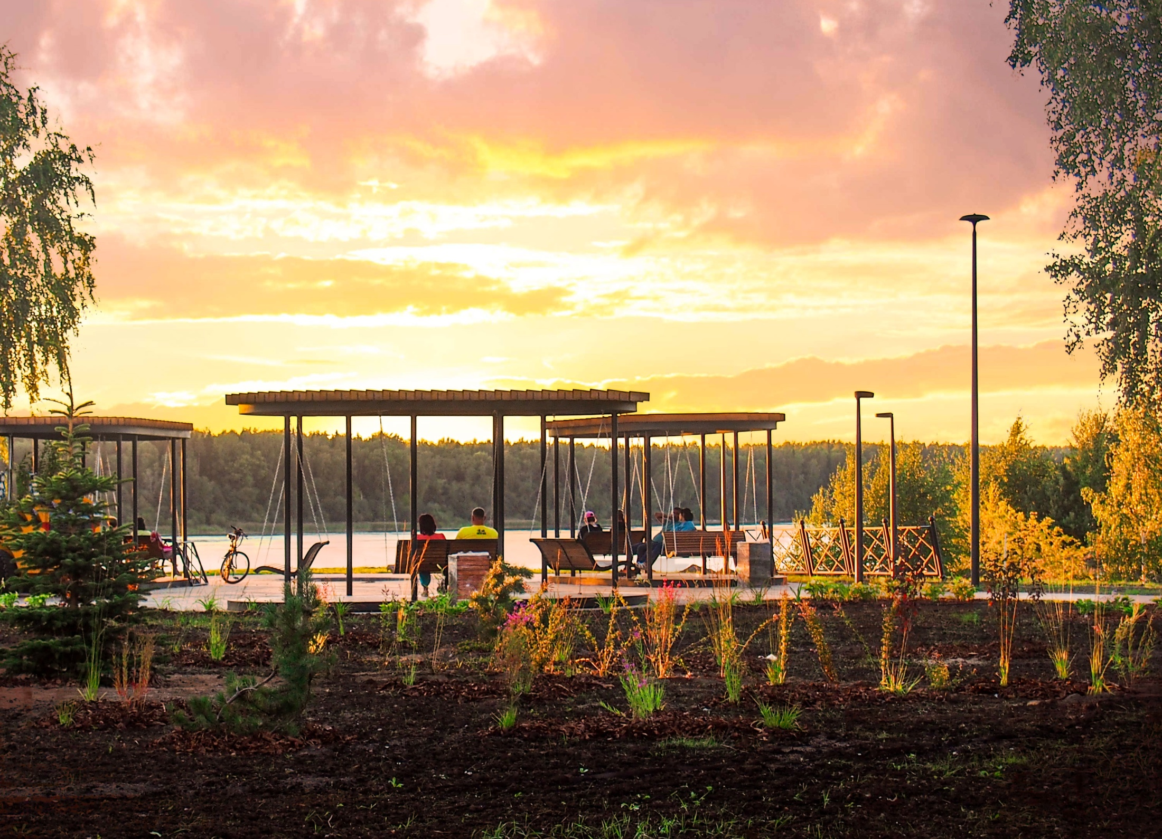
Планируемые работы по благоустройству города в 2026 году
Ремонт сцены в Парке культур и отдыха в г.Кировске
Реконструкция фонтана в парке в г.Кировске
Ремонт прилегающей территории у Дома культуры в г.Кировске
Обустройство крытой площадки с тренажерами в сквере «Место встречи закатов»
Благоустройство мини футбольного поля в п.Молодцово
Благоустройство дворовой территории у МКД по ул.Победы в г.Кировске
Благоустройство дворовых территорий ул.Советская и ул.Энергетиков в г.Кировске

Slide 15
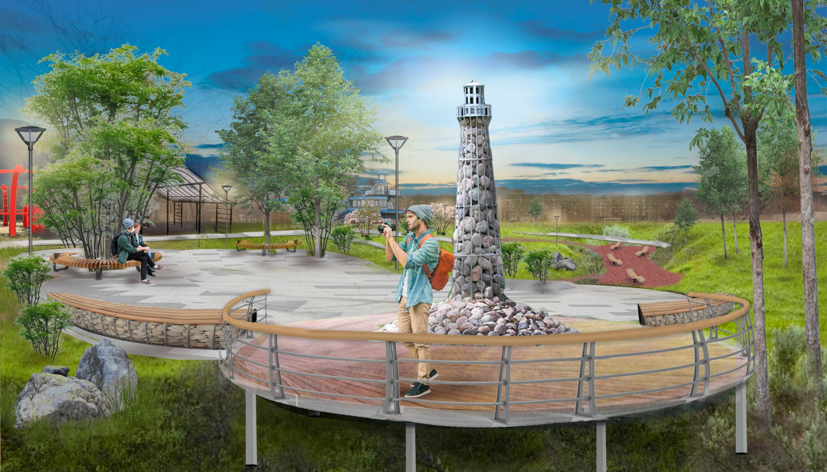
Проект благоустройства общественной территории «Огни Маяков» в 2026 году

Slide 16
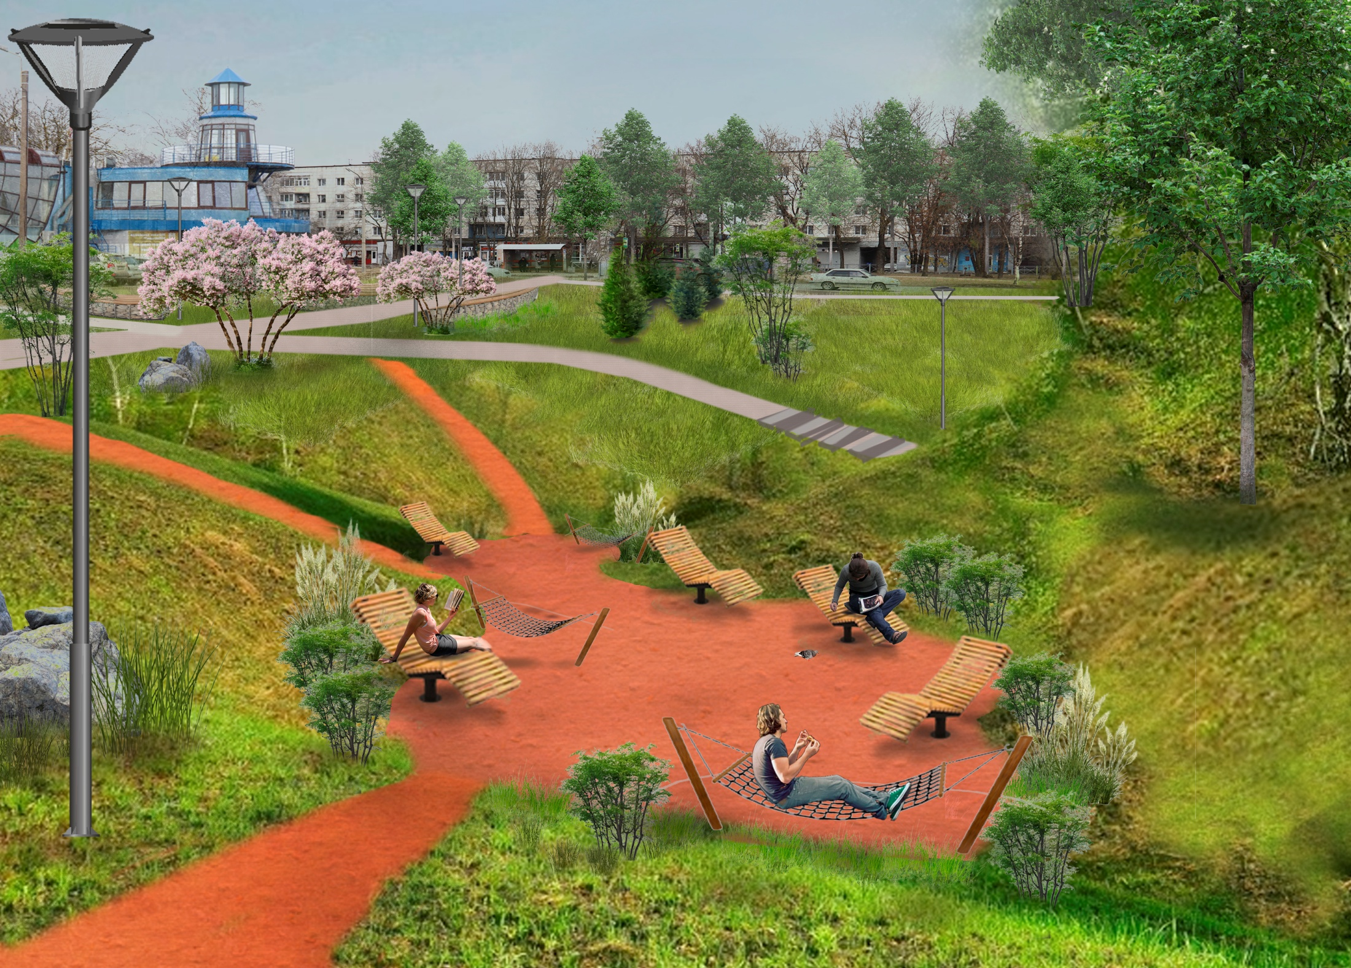
Проект благоустройства общественной территории «Огни Маяков» в 2026 году

Slide 17

Проект благоустройства общественной территории «Огни Маяков» в 2026 году

Slide 18
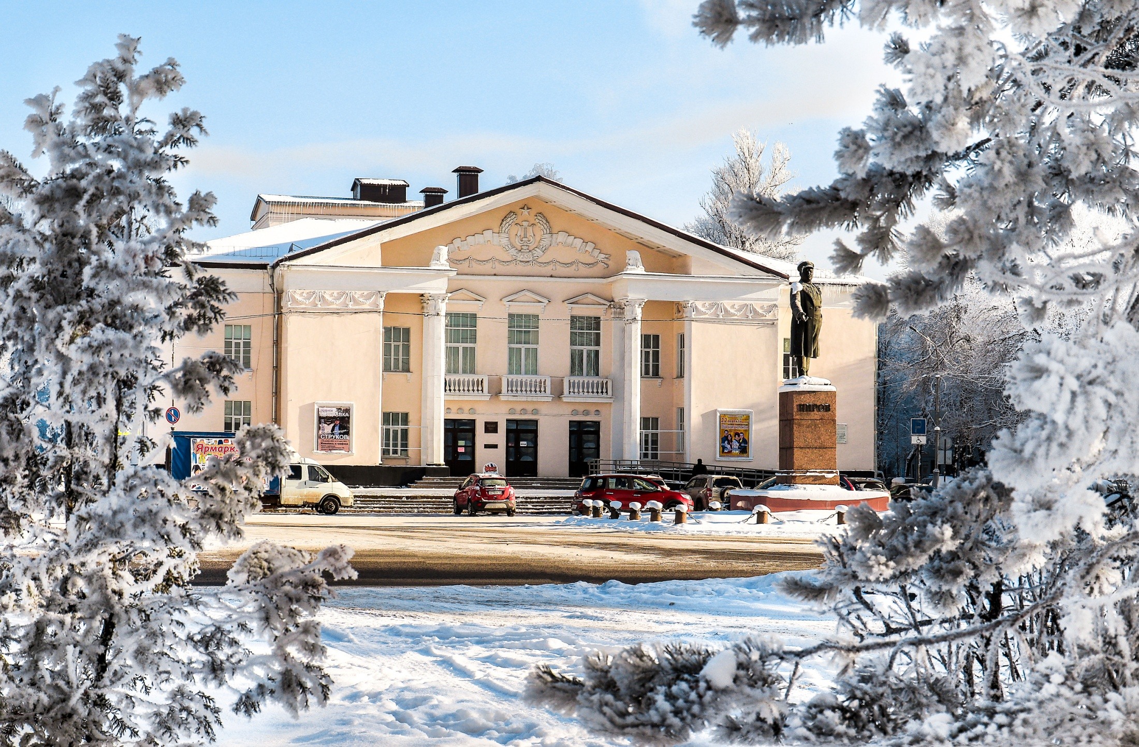
Муниципальные программы
тыс.руб.
Наименование муниципальной программы | 2026 | 2027 | 2028
"Мероприятия по выполнению задач гражданской обороны, защите населения и территории Кировского городского поселения Кировского муниципального района Ленинградской области от чрезвычайных ситуаций природного и техногенного характера" | 9 975,0 | 8 035,0 | 8 035,0
"Благоустройство и развитие общественной инфраструктуры Кировского городского поселения Кировского муниципального района Ленинградской области" | 245 691,2 | 221 469,5 | 223 357,9
"Социально-культурная деятельность Кировского городского поселения Кировского муниципального района Ленинградской области" | 65 945,9 | 65 886,3 | 65 886,3
"Работа с общественностью Кировского городского поселения Кировского муниципального района Ленинградской области" | 4 179,7 | 4 229,7 | 4 229,7
"Управление земельными ресурсами Кировского городского поселения Кировского муниципального района Ленинградской области" | 5 500,0 | 6 500,0 | 7 500,0
"Развитие транспортной системы Кировского городского поселения Кировского муниципального района Ленинградской области" | 37 423,0 | 35 044,5 | 27 060,0
"Обеспечение качественным жильем граждан на территории Кировского городского поселения Кировского муниципального района Ленинградской области" | 4 595,3 | 0,0 | 0,0
"Энергосбережение и повышение энергетической эффективности муниципального образования «Кировск» Кировского муниципального района Ленинградской области" | 23 328,1 | 15 580,0 | 15 930,0

Slide 19

Спасибо за внимание!

